Slide 1
IBK 583 – BIOTEKNOLOGI LINGKUNGAN
Radisti A. Praptiwi, S.T., M.Sc., Ph.D
5: Mikroba dan Metabolisme

Slide 2
Mikroba & Metabolisme
Pendahuluan: Mikroorganisme sebagai “mesin” dalam pengelolaan lingkungan.
Klasifikasi mikroorganisme dalam proses bioremediasi.
Metabolisme mikroba dalam proses degradasi senyawa kompleks.

Slide 3
Review sebelumnya: Biological Oxygen Demand
Biological Oxygen Demand (BOD): jumlah O₂ yang dibutuhkan untuk dekomposisi senyawa organik oleh mikroorganisme.
BOD merupakan parameter indikator terhadap tingkat polusi yang mungkin ditimbulkan oleh berbagai macam limbah.
Dalam kebanyakan kasus, tujuan pengolahan limbah cair secara sederhana dapat digambarkan sebagai proses penurunan kadar BOD.
Seiring dengan menurunnya kadar BOD, limbah menjadi terstabilisasi (kandungan senyawa polutan terdegradasi menjadi unsur/senyawa yang lebih stabil dan bersifat non-polluting).

Slide 4
Metabolisme Mikroorganisme dalam Pengolahan Limbah
Kegunaan mengetahuinya?
Mempengaruhi seleksi mikroorganisme yang cocok untuk proses pengolahan limbah secara biologis.
Pemahaman karakteristik mikroba berguna untuk meningkatkan kemampuan mereka dalam efisiensi biodegrasi.
Masukan dalam perbaikan desain “kondisi hidup” mikroorganisme dalam reactor, sehingga meningkatkan efektifitas sistem.

Slide 5
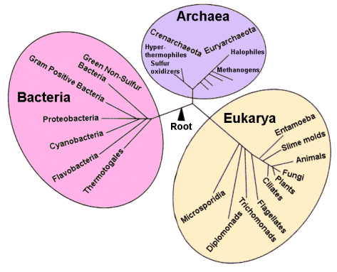
Sekilas Mengenai Mikroorganisme
Mikroorganisme (atau mikroba) adalah organisme berukuran mikroskopik yang dapat hidup sebagai sel tunggal (single-celled) ataupun dalam koloni sel-sel.

Slide 6
Dalam mata kuliah Bioteknologi Lingkungan ini, pembahasan mengenai mikroorganisme akan terfokus pada 2 jenis (dengan alasan):
Bakteri
Bakteri merupakan mikroorganisme yang paling banyak digunakan dalam proses-proses pengolahan limbah.
Mikroalgae
Mikroalgae adalah primary producer penghasil senyawa organik yang dominan dalam air. Sehingga memiliki peranan penting dalam kualitas badan air dan limbah cair.
Pembahasan mengenai mikroalgae juga akan terfokuskan kegunaan fotosintesisnya dalam produksi bahan-bahan alam, dan kaitannya dengan cleaner production.

Slide 7
Pengklasifikasian Bakteri
Dengan mempertimbangkan faktor-faktor yang mempengaruhi proses metabolisme, bakteri dapat diklasifikasikan berdasarkan:
Sumber Energi
Toleransi terhadap temperatur
Kebutuhan akan Oksigen (O₂)

Slide 8
1. Sumber Energi
Berdasarkan sumber dan kebutuhan energinya, bakteri dapat diklasifikasikan ke dalam 2 jenis:
A) PHOTOTROPHIC
Adalah bakteri photosynthetic yang memerlukan radiasi atau energi dari cahaya untuk pertumbuhannya. Bakteri jenis ini mengambil sumber karbon (C) yang dibutuhkan dari CO₂ atau organic carbon.
Phototroph dapat terbagi menjadi 2 kelas berdasarkan jenis senyawa kimia yang digunakan untuk mendapatkan elektron dalam mereduksi CO₂ menjadi senyawa organik dalam sel.

Slide 9
Phototroph
Oxygenic Phototroph
Organisme kelas ini menggunakan air (H₂O) dan mengkonversi senyawa tersebut secara fotokimia menjadi oksigen dan hidrogen.
Anoxygenic Phototroph
Secara umum, organisme ini hidup dalam kondisi tanpa oksigen. Anoxygenic phototroph mengambil elektron dari senyawa sulfur tereduksi (e.g. H₂S atau H₂) atau dari senyawa organik seperti succinate atau butyrate.

Slide 10
B) CHEMOTROPHIC
Organisme-organisme chemosynthetic yang menggunakan reaksi oksidasi dan reduksi sebagai sumber energi. Organisme jenis ini tidak memerlukan cahaya matahari untuk hidupnya.
Lithotrophic
Organisme jenis ini menggunakan donor elektron inorganik (seperti ammonia dan sulfur) sebagai sumber energi.
Organotrophic
Kelompok bakteri yang membutuhkan senyawa-senyawa organik sebagai donor elektron untuk mendapatkan energi.

Slide 11
2. Toleransi Terhadap Temperatur
 | Optimum Temperature (ºC) | Minimum Temperature (ºC) | Maximum Temperature (ºC)
Psychrophilic | 15 – 20 | 0 | 30
Mesophilic* | 25 – 40 | 15 – 25 | 50
Thermophilic | 45 – 55 | 25 – 45 | 55 – 85
Hyperthermophilic | 85 – 100 | 65 – 80 | 110
* Most commonly found group
Source:
Bhattacharya & Banerjee (2013)
Rittman & McCarty (2012)

Slide 12
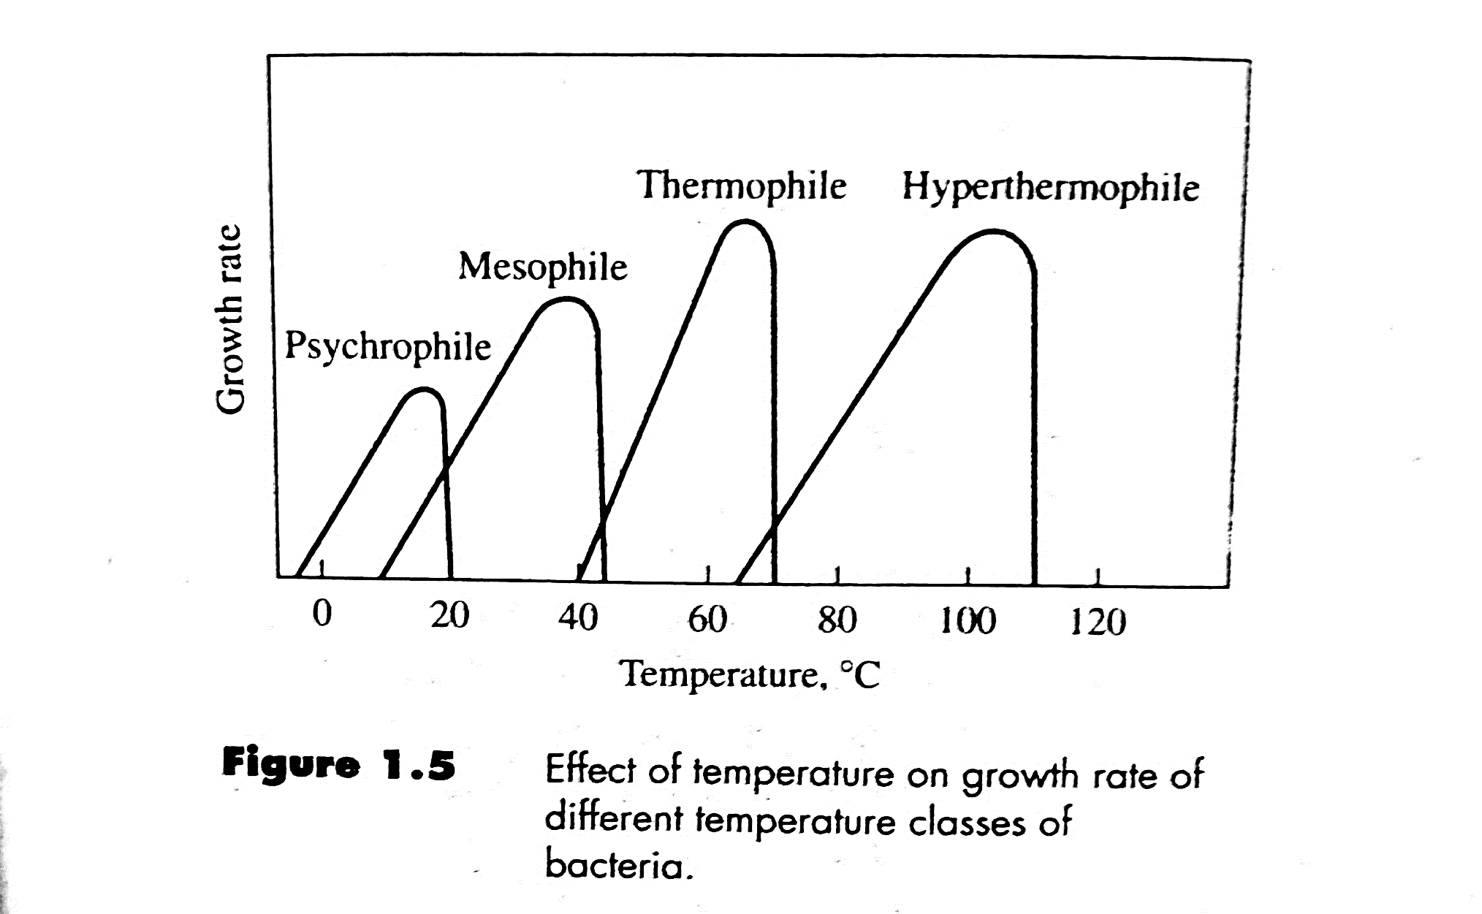
Figure is taken from:
Rittmann & McCarty (2012); page 17.

Slide 13
Jika dari sistem pengolahan limbah cair terlalu bervariasi dari hari-ke-hari, proses dalam sistem tidak akan berlangsung dengan baik.
Variasi temperatur yang terlalu berlebihan akan membuat sistem menjadi tidak optimum untuk bakteri jenis apapun.
Ilustrasi:
Pengolahan limbah cair dengan sistem anaerobik biasanya dioperasikan pada temperatur sekitar 35ºC untuk mesofilik, dan 55-60ºC untuk termofilik, tetapi tidak pada 45ºC yang sub-optimum bagi kedua jenis tersebut.
Pemahaman akan kebutuhan temperatur setiap jenis bakteri berguna dalam desain dan operasi pengolahan limbah cair

Slide 14
3. Kebutuhan Akan Oksigen
Aerobik: bakteri yang membutuhkan oksigen untuk pertumbuhannya, dimana oksigen digunakan sebagai aseptor elektron pada reaksi metabolisme mereka.
Anaerobik: bakteri yang hidup tanpa memerlukan oksigen, karena reaksi metabolismenya tidak melibatkan oksigen.
Fakultatif: bakteri yang dapat hidup baik ketika lingkungannya mengandung oksigen maupun tidak.

Slide 15
Mikroalgae dan signifikansinya dalam bioteknologi lingkungan
PERANAN PENTING ALGAE DALAM KUALITAS BADAN AIR & POLUSI AIR:
Algae merupakan organisme oxygenic phototroph = penghasil O₂ terbesar dalam badan air.
Primary producers = berada dalam tingkatan terbawah dalam rantai makanan.
Meskipun demikian, pembuangan limbah sembarangan ke dalam badan air bisa menstimulasi blooming algae → permasalahan lingkungan (e.g. taste & odor, O₂ depletion akibat dekomposisinya, toxins, etc.)
Menjaga keseimbangan pertumbuhan algae sangat dibutuhkan untuk menjamin kualitas ekosistem yang diinginkan.

Slide 16
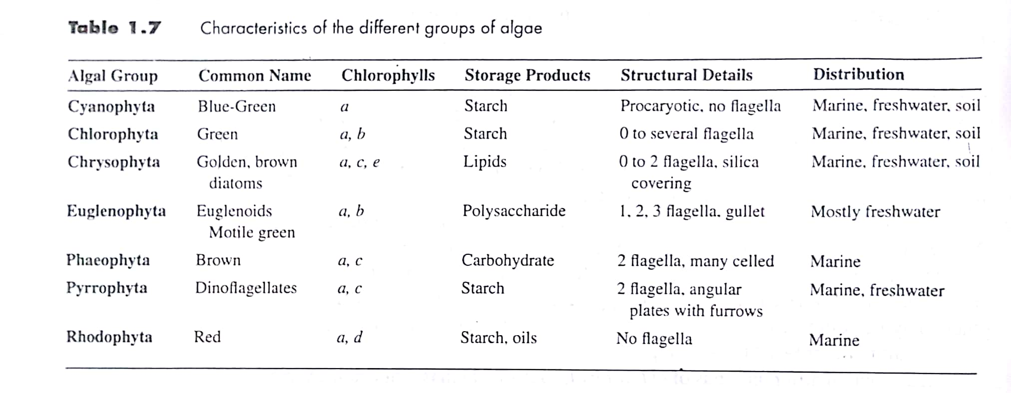
Mikroalgae: morfologi & distribusi
Figure is taken from:
Rittmann & McCarty (2012); page 28.

Slide 17
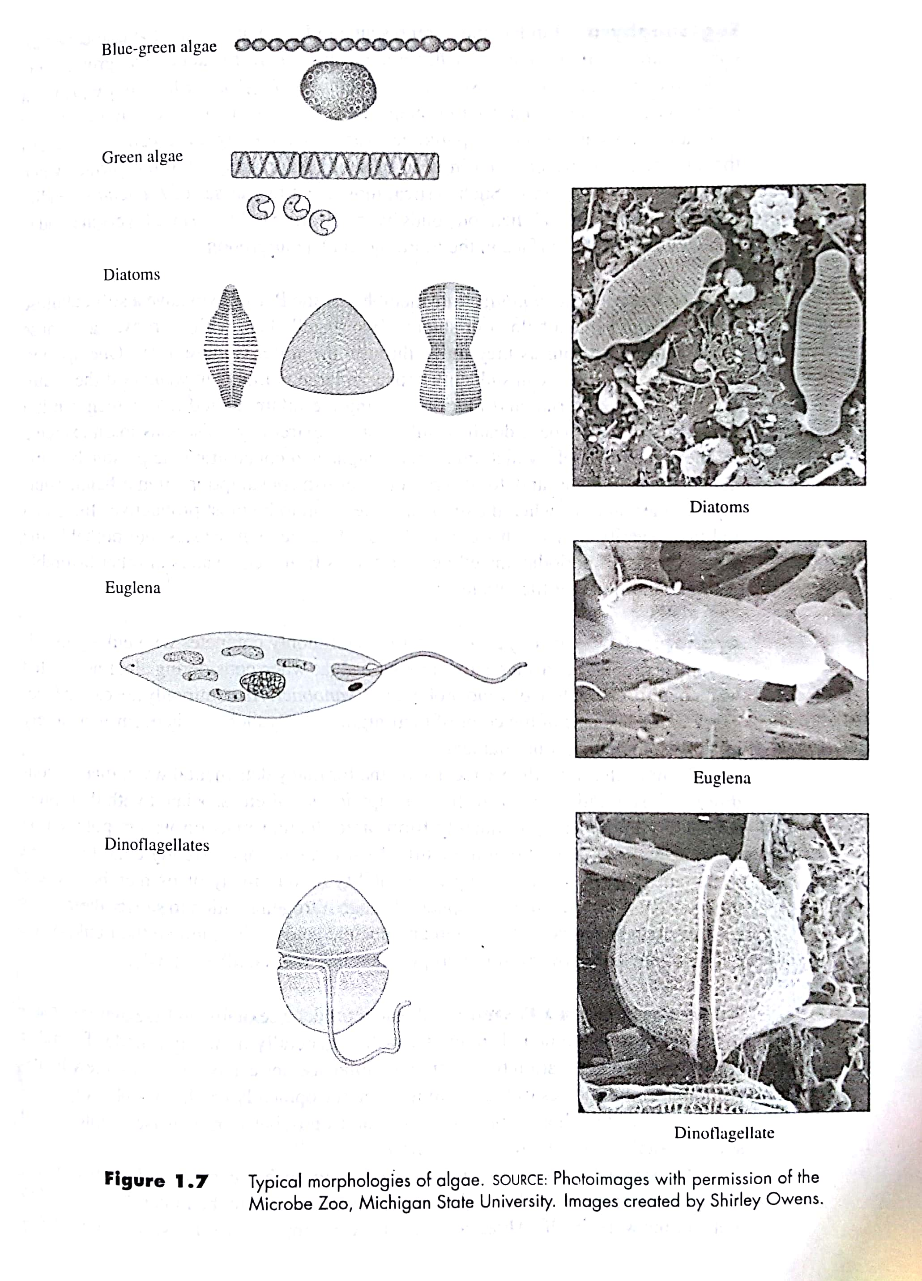
Figure is taken from:
Rittmann & McCarty (2012); page 28.

Slide 18
Biochemistry in Microorganism
Dalam aplikasi bioteknologi lingkungan, reaksi oksidasi-reduksi dan produksi biomassa baru yang dilakukan oleh mikroorganisme menghasilkan “penyingkiran” senyawa-senyawa polutan dalam limbah.
Beberapa proses “penyingkiran polutan” tersebut dikendalikan oleh reaksi dalam mikroorganisme yang menghasilkan atau menkonsumsi energi (energy-yielding & energy-consuming reactions) – i.e. metabolisme.

Slide 19
Rekayasa/Pemanfaatan/Kontrol terhadap Proses Biokimia dalam Mikroorganisme
SISTEM BIOLOGIS MIKROORGANISME
Yang dapat dimanfaatkan untuk:
Eliminasi nutrient N dan P dari dalam limbah cair untuk mencegah terjadinya masalah blooming algae di badan air.
Konversi limbah organik menjadi bahan bakar yang memiliki nilai ekonomis (e.g. Methane).
Konversi senyawa organik yang dapat membusuk menjadi senyawa inorganic yang tidak berbahaya.
Degradasi senyawa toksik yang menjadi kontaminan di lingkungan.

Slide 20
Metabolisme
Adalah jumlah total seluruh proses-proses kimia di dalam sebuah sel.
Secara garis besar terdapat 2 tipe proses:
Reaksi yang “memecah” molekul
CATABOLISME
Energy releasing = EXERGONIC
ANABOLISME
Reaksi yang membentuk molekul
Energy requiring = ENDERGONIC
*Reaksi exergonic mensuplai energi untuk terjadinya reaksi endergonic.

Slide 21
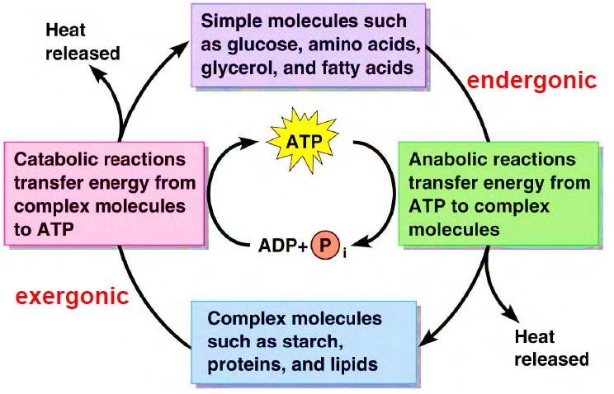

Slide 22
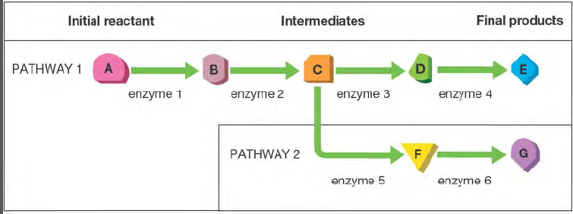
Metabolic Pathway
Mayoritas proses biokimia dalam sel adalah bagian dari reaksi berseri yang disebut sebagai Metabolic Pathway.
Biasanya, untuk mencapai end-product diperlukan beberapa reaksi;
Jalur reaksi (pathway) bisa saja catabolic atau anabolic;
Setiap reaksi di-katalisasi oleh enzimnya masing-masing (spesifik).

Slide 23
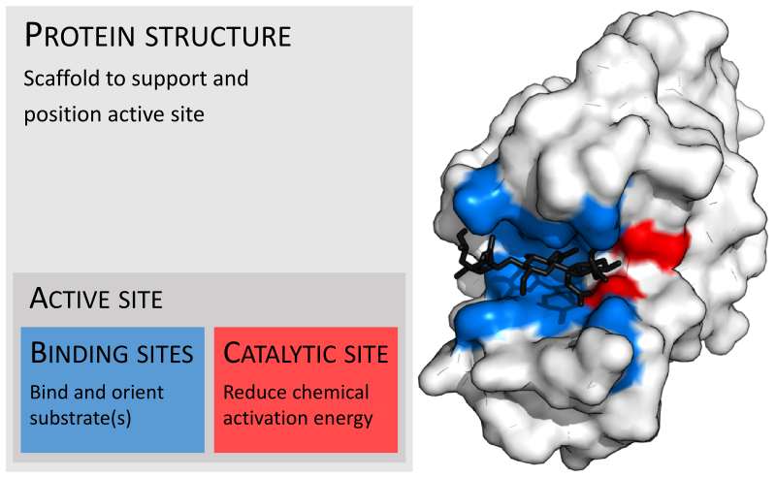
Enzim
Setiap proses biokimia dikatalisis oleh enzim yang perannya spesifik.
Protein yang mempercepat terjadinya reaksi, tanpa mengubah dirinya sendiri.
Ada 2 karakteristik penting enzim: spesifitas dan laju reaksi.
Kebutuhan akan enzim inilah yang memberikan “jalan/cara” untuk rekayasa, kontrol dan regulasi proses-proses biokimia. – reaksi tidak akan berjalan tanpa hadirnya enzim yang aktif.
*Illustration by: Thomas Shafee

Slide 24
Merekayasa Proses Biokimia Sel
Proses biokimia dapat dikontrol dengan merubah reaktifitas enzim, yang dapat dilakukan melalui:
Merubah komposisi dan jumlah enzim atau substrat.
Merubah faktor-faktor eksternal yang mempengaruhi reaksi. Misal: temperatur, pH, atau kadar garam. → merubah struktur enzim dan aktifitasnya.
Merubah keberadaan co-factor yang dibutuhkan → beberapa enzim tidak akan bekerja tanpa adanya non-protein co-factor.
‘Memainkan’ efek dari inhibitor (substansi yang mengikat enzim dan mereduksi aktifitasnya).

Slide 25
Beberapa faktor yang mempengaruhi aktifitas enzim:

Slide 26
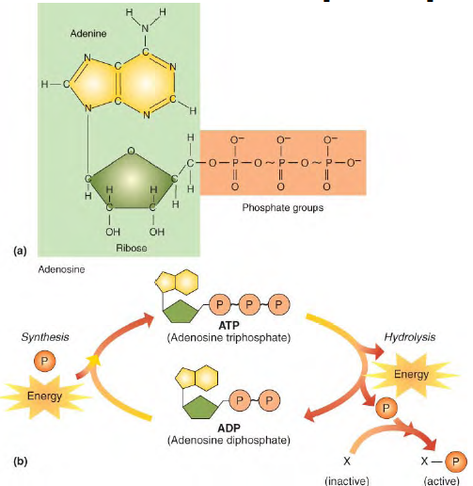
Adenosine Triphosphate (ATP)
Sumber energi yang lebih “disukai” oleh semua sel.
Pelepasan ikatan 3rd phosphate melepaskan energi dalam jumlah yang ideal.

Slide 27
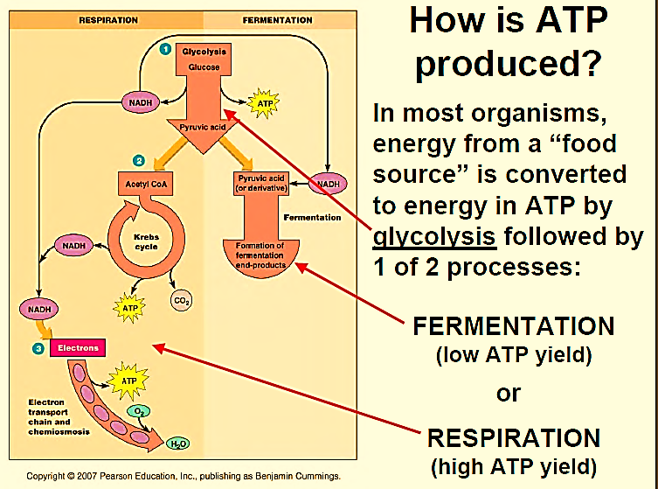

Slide 28
Contoh Kasus: Biological Waste Treatment for Biofuel Production
Contoh kasus yang ditampilkan dalam materi kali ini berfokus pada metode pengolahan limbah secara anaerobik, dengan alasan: proses tersebut diaanggap lebih ekonomis dan menguntungkan (karena valuable by-products yang dihasilkan).
ANAEROBES MICROORGANISM
(strict, obligate or facultative)
=
Terminal electron acceptor bukan O₂, melainkan senyawa seperti nitrat (NO₃), sulfat (SO₄²⁻) dan fumarate.

Slide 29
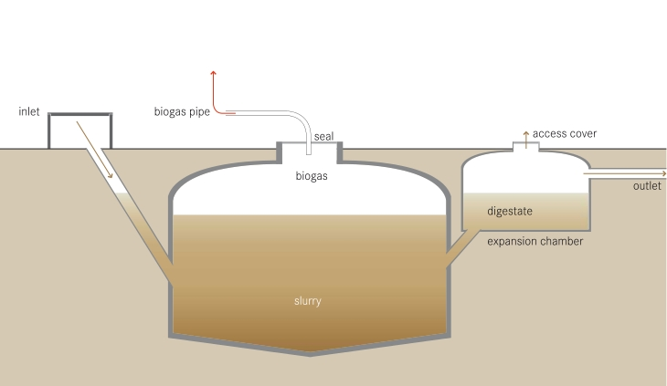
Microbial and biochemical aspect of Methane production
Produksi methane (biogas) melalui sistem anaerobik biasanya dilakukan dengan menggunakan konsorsium mikroorganisme, sehingga disebut sebagai mixed culture process.
Proses ini melibatkan reaksi biokimia yang kompleks.

Slide 30
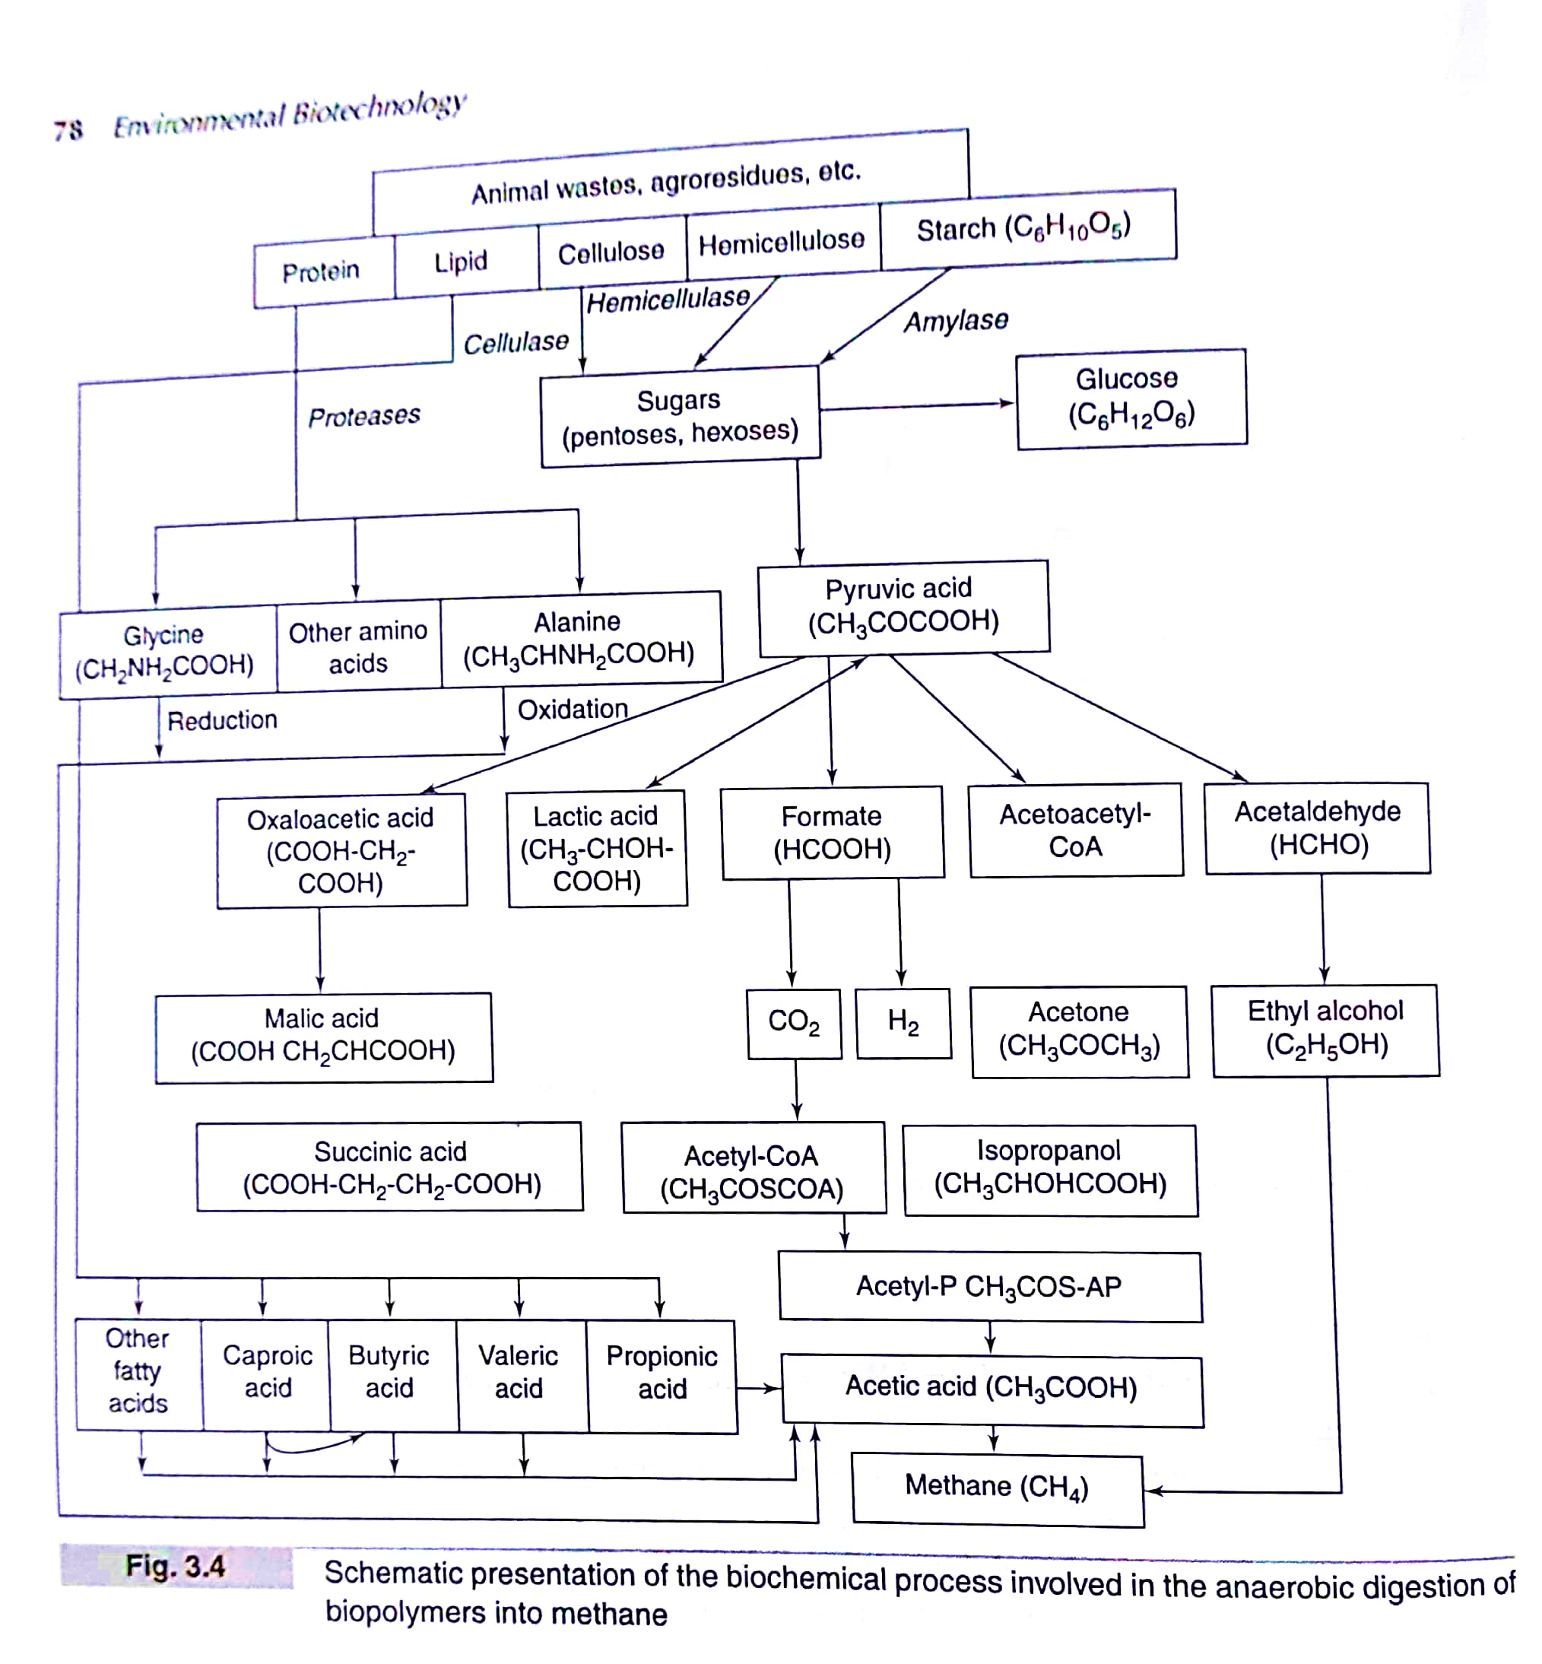
Figure is taken from:
Bhattacharya & Banerjee (2013),
page 78.

Slide 31
Reaksi yang sedemikian kompleks dapat dilakukan oleh komunitas mikroorganisme yang saling bersimbiosis.
Simbiosis tersebut dapat berfungsi untuk merubah alur-alur fermentasi (fermentation pathways).
Komunitas mikroorganisme ini bekerja sebagai “sebuah self-regulating system” – mampu menjaga kondisi pH, redox, dan keseimbangan thermodinamika; sehingga mengoptimasi pertumbuhan dan stabilitas sistem.

Slide 32
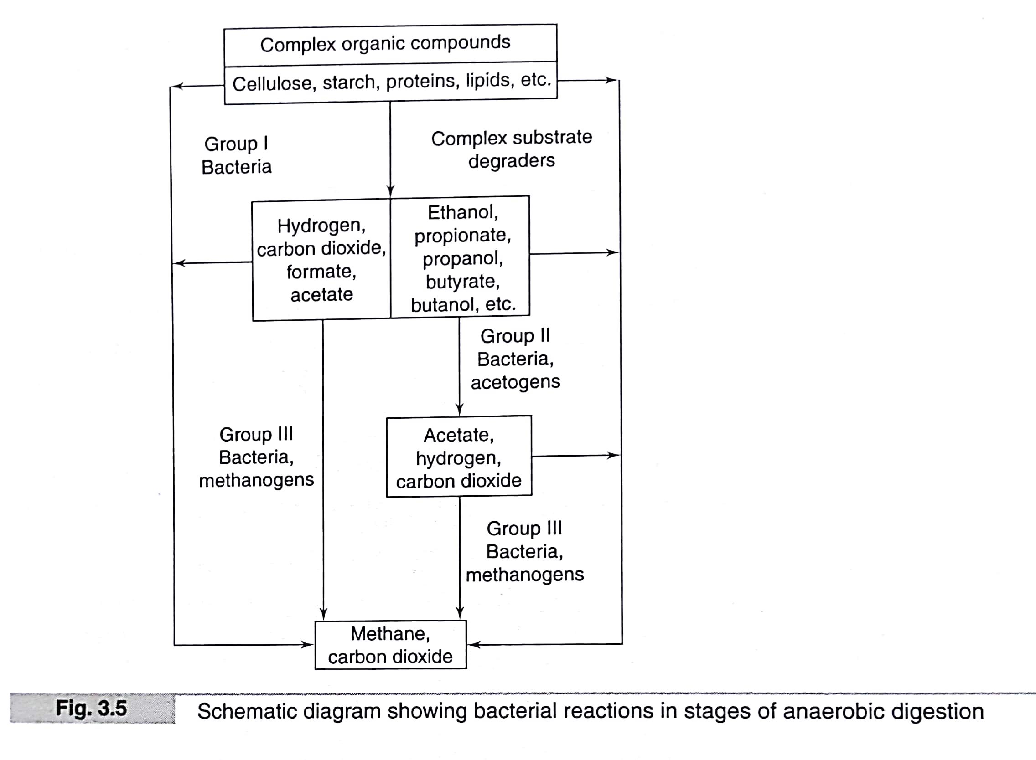
Figure is taken from:
Bhattacharya & Banerjee (2013), page 79.

Slide 33
SISTEM:
PROSES BIOKIMIA MIKROORGANISME YANG KOMPLEKS NAMUN TERKONTROL & DAPAT DIREKAYASA
EFFLUENT
senyawa organik lebih
sederhana
INFLUENT
senyawa organik kompleks

